Slide 1
Бюджет Еткульского муниципального района на 2021 год и на плановый период 2022 и 2023 годов для граждан
Материал подготовлен на основе решения Собрания депутатов Еткульского муниципального района от 29.12.2020г. № 60 «О бюджете Еткульского муниципального района на 2021 год и на плановый период 2022 и 2023 годы».
В материале наглядно и доступно рассказывается о местном бюджете: основах его формирования, основных характеристиках, статьях расходов.

Slide 2
Бюджет – это план доходов и расходов на определенный период.
Виды бюджетов
Бюджеты публично-правовых образований
Российской Федерации федеральный бюджет бюджеты государственных внебюджетных фондов РФ
Субъектов РФ
региональные бюджеты бюджеты территориальных фондов обязательного медицинского страхования
Муниципальные образования
местные бюджеты

Slide 3
Кто управляет и распоряжается бюджетом?
Участники бюджетного процесса
Глава Еткульского муниципального района
Собрание депутатов Еткульского муниципального района
Учреждения, организации
Администрация Еткульского муниципального района
Финансовое управление администрации Еткульского муниципального района

Slide 4
Этапы работы с бюджетом
Бюджетный процесс
1
Составление проекта бюджета
2
Рассмотрение и утверждение бюджета
3
Исполнение бюджета
4
5
Утверждение бюджетной отчетности
Контроль за исполнением бюджета

Slide 5
Основные параметры бюджетов
Бюджет
(форма образования и расходования денежных средств, предназначенных для финансового обеспечения задач и функций местного самоуправления)
Доходы
(поступающие в бюджет денежные средства, за исключением средств, являющихся источниками финансирования дефицита бюджета)
Профицит
Принимается решение как использовать избыточные доходы (например: накапливать резервы, остатки, погашать долг)
Расходы
(выплачиваемые из бюджета денежные средства, за исключением средств, являющихся источниками финансирования дефицита бюджета)
Дефицит
Принимается решение как покрывать дефицит (например: использовать имеющиеся накопления, остатки, взять в долг)

Slide 6
Основные показатели социально-экономического развития Еткульского муниципального района в 2020 году (оценка)
Отгружено товаров собственного производства, выполнено работ и услуг собственными силами по «чистым» видам деятельности (по крупным и средним организациям) - 5610,7 млн. рублей
Среднегодовая численность населения – 30,0 тыс. человек
Оборот розничной торговли по крупным и средним организациям – 890,6 млн. рублей
Инвестиции в основной капитал за счет всех источников финансирования – 570,7 мл. рублей
Фонд оплаты труда 1795,1 млн. рублей

Slide 7
Из чего складывается местный бюджет в 2021 году?
Налог на доходы физических лиц
Налог на добычу полезных ископаемых
Неналоговые доходы
Доходы от продажи материальных и нематериальных активов
другие
Федеральные и областные средства
Перечисления из федерального бюджета (программы)
Перечисления из областного бюджета (дотации, субсидии, субвенции)
другие
Акцизы
Штрафы
Доходы от использования имущества, находящегося в муниципальной собственности (аренда земли , аренда имущества)
Налоги
Налог, взимаемый в связи с применением упрощенной системы налогообложения

Slide 8
Параметры бюджета на 2021 год и на плановый период 2022 и 2023 годов
97,6%
98,2 %
99,7 %
93,1%

Slide 10
Структура доходов бюджета в 2021 году

Slide 11
Структура налоговых и неналоговых доходов бюджета в 2021 году

Slide 12
Распределение расходов по отраслям в 2021 году

Slide 13
Программный бюджет
В 2021 году запланировано финансирование расходов по 23 муниципальным программам на общую сумму 1115,6 млн.рублей (97,7%)

Slide 14
Программы отрасли образования

Slide 15
Развитие образования
Развитие системы образования
(подпрограмма)
329,7 млн.руб.
Поддержка и развитие дошкольного образования
(подпрограмма)
125,8 млн.руб.
Развитие дополнительного образования
(подпрограмма)
56,2 млн.руб.

Slide 16
Программы по социальной защите населения

Slide 17
Развитие социальной защиты населения
Повышение качества жизни граждан пожилого возраста и иных категорий граждан
(подпрограмма)
108,0 млн.руб.
Функционирование системы социального обслуживания
(подпрограмма)
57,3 млн.руб.
Дети Южного Урала
(подпрограмма)
84,3 млн.руб.

Slide 18
Программы по жилищно-коммунальному хозяйству

Slide 19
Программы по жилищно-коммунальному хозяйству
Обеспечение доступным и комфортным жильем
и коммунальными услугами
(программа)
42,5 млн.рублей
Формирование современной городской среды
(программа)
8,3 млн.рублей
Чистая вода
(программа)
7,8 млн.рублей

Slide 20
Развитие физической культуры и спорта

Slide 21
Молодежная политика
(подпрограмма)
409,0 тыс.рублей
Профилактика безнадзорности и правонарушений несовершеннолетних
(подпрограмма)
50,0 тыс.рублей
Патриотическое воспитание молодых граждан
(подпрограмма)
100,0 тыс.рублей
Профилактика детского дорожно-транспортного травматизма
(подпрограмма)
40,0 тыс.рублей
Противодействие распространению наркомании
(подпрограмма)
50,0 тыс.рублей

Slide 22
Программы по культуре

Slide 23
Развитие культуры и туризма
Развитие культуры (подпрограмма)
33,3 млн.рублей
Укрепление МТБ учреждений культуры
(подпрограмма)
5,4 млн.рублей
Сохранение культурного наследия (подпрограмма)
140,0 тыс.рублей
Развитие туризма
(подпрограмма)
30,0 тыс.рублей

Slide 24
Финансовая помощь сельским поселениям из районного и областного бюджетов на выполнение собственных полномочий
Дотация из областного бюджета
2020 год
20,1
млн.руб.
2021 год
20,8
млн.руб.
2022 год
16,6 млн.руб.
2023 год
16,6 млн.руб.
2021 год
33,3
млн.
руб.
2022 год
20,6 млн.
руб.
2023 год
20,6 млн.
руб.
Дотация из районного бюджета
2020 год
Финансовая помощь поселениям
41,6
млн.рублей
2020 год
5,0 млн.руб.
2021 год
5,0
млн.руб.
2022 год
4,0 млн.руб.
2023 год
4,0 млн.руб.
Прочие МТБ, передаваемые бюджетам сельских поселений
2020 год
7,5 млн.руб.
2021 год
7,5 млн.руб.
2022 год
0
млн.руб.
2023 год
0 млн.руб.
Дотация на повышение оплаты труда и иные цели
2020 год
9 млн.руб.
2021 год
0
млн.руб.
2022 год
0
млн.руб.
2023 год
0 млн.руб.

Slide 25
Трансферты поселениям на исполнение полномочий района
Библиотеки
14,1 млн.руб.
Дороги
18,6 млн.руб.
Коммунальное хозяйство
1,8 млн.руб.
Содержание мест захоронения
0,6 млн.руб.

Slide 26
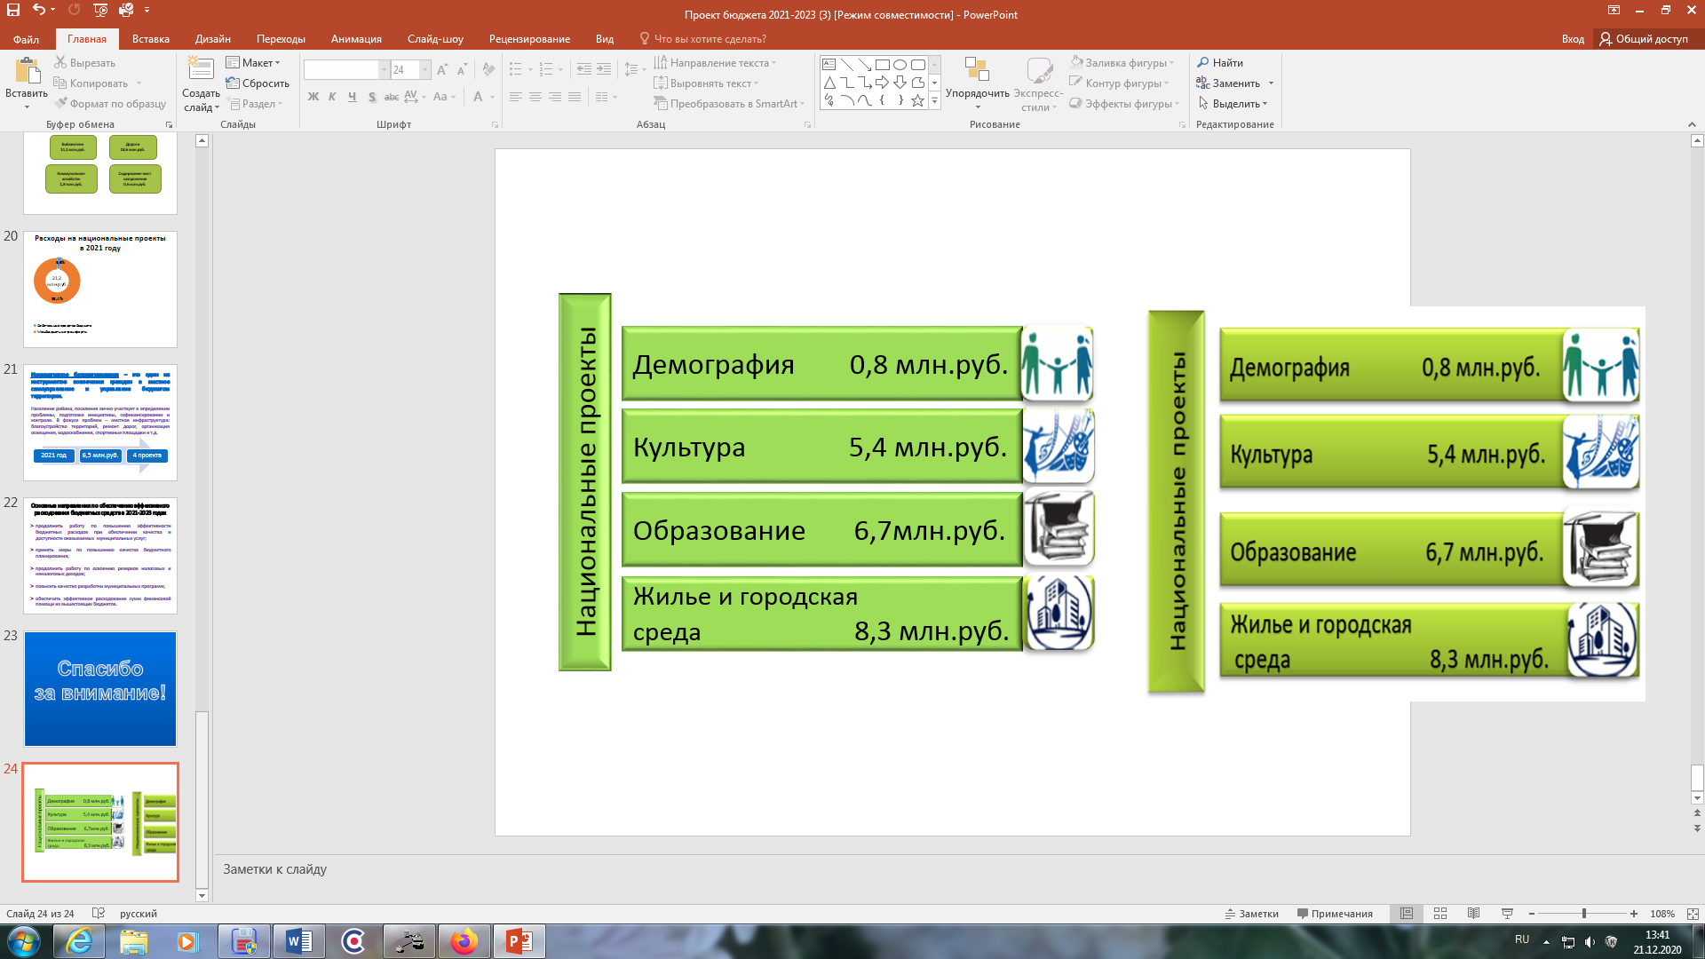
Расходы на национальные проекты в 2021 году

Slide 27
Инициативное бюджетирование – это один из инструментов вовлечения граждан в местное самоуправление и управление бюджетом территории.
Население района, поселения лично участвует в определении проблемы, подготовке инициативы, софинансировании и контроле. В фокусе проблем – местная инфраструктура: благоустройство территорий, ремонт дорог, организация освещения, водоснабжения, спортивные площадки и т.д.
2021 год
6,5 млн.руб.
4 проекта

Slide 28
Основные направления по обеспечению эффективного расходования бюджетных средств в 2021-2023 годах
продолжить работу по повышению эффективности бюджетных расходов при обеспечении качества и доступности оказываемых муниципальных услуг;
принять меры по повышению качества бюджетного планирования;
продолжить работу по освоению резервов налоговых и неналоговых доходов;
повысить качество разработки муниципальных программ;
обеспечить эффективное расходование сумм финансовой помощи из вышестоящих бюджетов.

Slide 29
Качество управления муниципальными финансами
По рейтингу Министерства финансов
Челябинской области
Еткульский муниципальный район в 2019 году вошел в 1-ю группу муниципальных образований с высоким качеством управления финансами

Slide 30
Глоссарий
Бюджет – форма образования и расходования денежных средств, предназначенных для финансового обеспечения задач и функций государства и местного самоуправления.
Безвозмездные поступления - это финансовая помощь из бюджетов других уровней (межбюджетные трансферты), от физических и юридических лиц.
Бюджетный год - законодательно установленный годовой срок исполнения бюджета. В Российской Федерации соответствует календарному году.
Бюджетная классификация - группировка доходов и расходов бюджетов всех уровней бюджетной системы РФ, а также источников финансирования дефицитов этих бюджетов, используемая для составления и исполнения бюджетов.
Бюджетный период – отрезок времени, охватывающий все стадии бюджетного планирования. Начинается бюджетный период с момента начала работы по составлению проекта бюджета и завершается утверждением отчета о его исполнении.
Бюджетный процесс - регламентируемая законодательством Российской Федерации деятельность органов государственной власти, органов местного самоуправления и иных участников бюджетного процесса по составлению и рассмотрению проектов бюджетов, утверждению и исполнению бюджетов, контролю за их исполнением, осуществлению бюджетного учета, составлению, внешней проверке, рассмотрению и утверждению бюджетной отчетности.
Бюджетная система Российской Федерации - совокупность всех бюджетов в РФ: федерального, региональных, местных, государственных внебюджетных фондов.
Главный распорядитель бюджетных средств (ГРБС) - орган государственной власти (местного самоуправления), орган управления государственным внебюджетным фондом, или наиболее значимое учреждение науки, образования, культуры и здравоохранения, напрямую получающий(ее) средства из бюджета и наделенный правом распределять их между подведомственными распорядителями и получателями бюджетных средств
Государственная (муниципальная) программа - система мероприятий и инструментов государственной политики, обеспечивающих в рамках реализации ключевых государственных функций достижение приоритетов и целей государственной политики в сфере социально-экономического развития и безопасности.
38

Slide 31
Дефицит - превышение расходов бюджета над его доходами.
Дотации - межбюджетные трансферты, предоставляемые на безвозмездной и безвозвратной основе без установления направлений и (или) условий их использования.
Доходы - это поступающие в бюджет денежные средства (налоги юридических и физических лиц, административные платежи и сборы, безвозмездные поступления).
Налогоплательщик - физическое лицо или юридическое лицо, на которое законом возложена обязанность уплачивать налоги.
Налоговые доходы – поступления в бюджет от уплаты налогов, установленных Налоговым кодексом РФ.
Национальная экономика – (с точки зрения как раздел расходов бюджета) аккумулирует расходы, связанные с руководством, управлением, оказанием услуг, а также предоставлением государственной поддержки в целях развития отраслей национальной экономики: сельского хозяйства, транспорта и дорожного хозяйства.
Неналоговые доходы – поступления от уплаты пошлин и сборов, установленных законодательством РФ и штрафов за нарушение законодательства.
Межбюджетные трансферты - это средства одного бюджета бюджетной системы РФ, перечисляемые другому бюджету бюджетной системы РФ.
Прогноз социально-экономического развития - документ, содержащий систему научно-обоснованных представлений о направлениях и результатах социально-экономического развития Российской Федерации на прогнозируемый период (среднесрочный или долгосрочный).
Профицит - превышение доходов над расходами бюджета.
Публичные слушания проводятся представительным органом муниципального образования, главой муниципального образования с участием жителей муниципального образования для обсуждения проектов муниципальных правовых актов по вопросам местного значения.
39

Slide 32
Расходы - это выплачиваемые из бюджета денежные средства (социальные выплаты населению, содержание государственных учреждений (образование, ЖКХ, культура и другие) капитальное строительство и другие).
Субвенция - бюджетные средства, предоставляемые бюджету другого уровня бюджетной системы РФ на безвозмездной и безвозвратной основах на осуществление определенных целевых расходов, возникающих при выполнении полномочий РФ, переданных для осуществления органам государственной власти другого уровня бюджетной системы РФ.
Субсидия - бюджетные средства, предоставляемые бюджету другого уровня бюджетной системы РФ, в целях софинансирования расходных обязательств, возникающих при выполнении полномочий органов местного самоуправления по вопросам местного значения.
40

